Slide 1
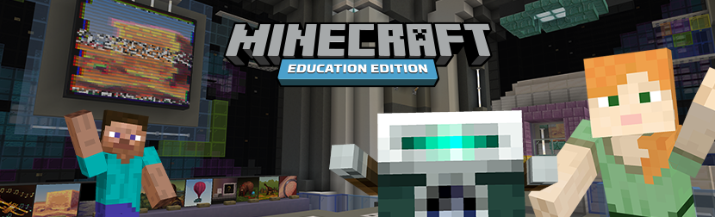

第9回 月と火星を探索しよう！
だい
かい
つき
かせい
たんさく

Slide 2
目次
もくじ
本日のミッション！
プログラミングの準備
ミッション1： 【月】月の石を探そう
ミッション2： 【月】金塊を探そう
ミッション3： 【火星】探査機を探そう
ミッション4：
【火星】探査機を修理しよう
ミッション5：
シミュレーションルームで活動しよう
課題の終了
ほんじつ
かせい
たんさき
しゅうり
じゅんび
つき
つき
いし
さが
かつどう
つき
きんかい
さが
かだい
しゅうりょう
かせい
たんさき
さが

Slide 3

本日のミッション！
ほんじつ
かだい
課題をクリアしよう！

Slide 4
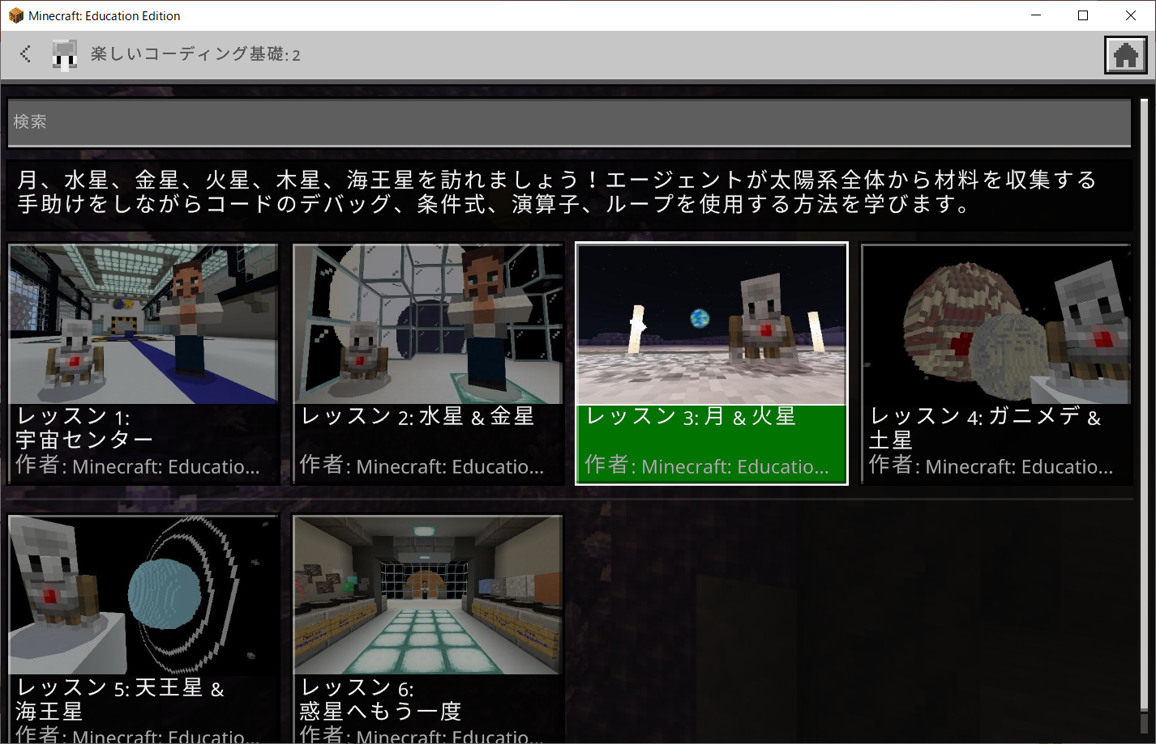

ミッション：月と火星を探索しよう！
つき
かせい
たんさく
ストーリーに沿って、デバッグをする方法を学ぼう！
そ
ほうほう
まな
※デバッグ：プログラムの誤り（＝バグ）を見つけ、手直しをすること。
あやま
み
てなお
こんかい
つき
かせい
今回は「月＆火星」のストーリーにチャレンジするよ！
さまざまなミッションをクリアしながら、
プログラミングの仕方を学ぼう！
しかた
まな

Slide 5
プログラミングの準備
じゅんび

Slide 6



Minecraft: Education Editionの起動
マインクラフト
エデュケーション
エディション
きどう
パソコンのデスクトップにある
「Minecraft Education Edition」の
アイコンをダブルクリックしよう！
マインクラフト
エデュケーション
エディション
Minecraft Education Edition
サインインを
クリックします！

Slide 7



Minecraft: Education Editionへのログイン
マインクラフト
エデュケーション
エディション
アカウントとパスワードを入力します。
にゅうりょく

Slide 8

主題キット メニューの表示
しゅだい
ひょうじ
メニュー画面の「遊ぶ」をクリックします。
がめん
あそ

Slide 9

主題キット メニューの表示
しゅだい
ひょうじ
「ライブラリを表示」をクリックします。
ひょうじ

Slide 10

主題キット メニューの表示
しゅだい
ひょうじ
「主題キット」をクリックします。
しゅだい

Slide 11

主題キット メニューの表示
しゅだい
ひょうじ
「コンピューター科学」をクリックします。
かがく

Slide 12

主題キット メニューの表示
しゅだい
ひょうじ
「ブロックベースのコーディング」をクリックします。

Slide 13

主題キット メニューの表示
しゅだい
ひょうじ
「楽しいコーディング基礎 - キーボード」をクリックします。
たの
きそ

Slide 14
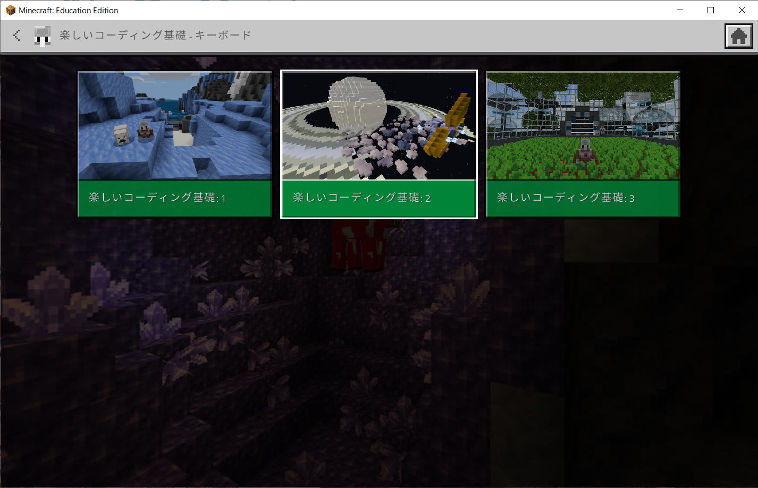
主題キット メニューの表示
しゅだい
ひょうじ
「楽しいコーディング基礎 : 2」をクリックします。
たの
きそ

Slide 15
主題キット メニューの表示
しゅだい
ひょうじ
「レッスン3 : 月＆火星」をクリックします。
つき
かせい

Slide 16
ミッション1：【月】月の石を探そう
つき
つき
いし
さが

Slide 17
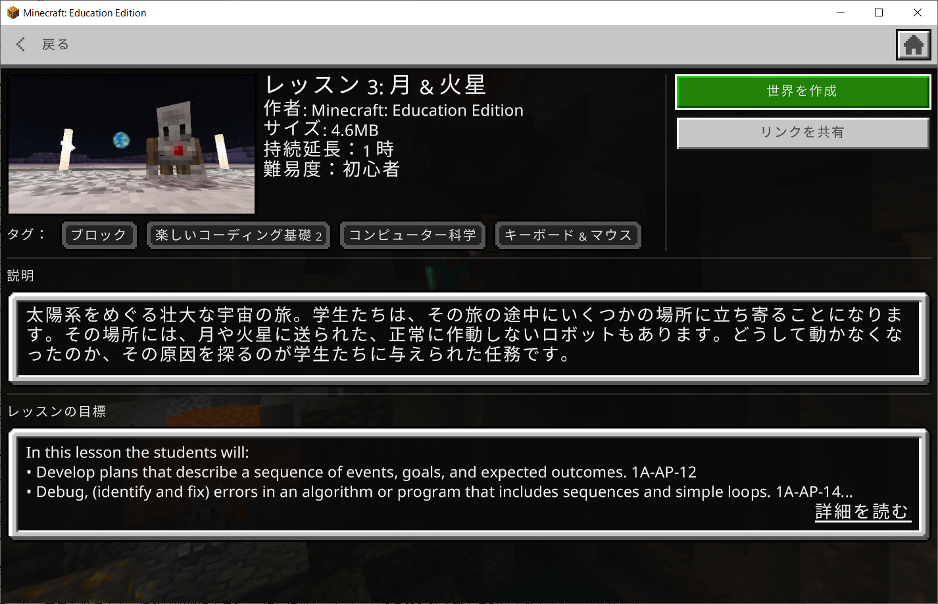
世界の作成
せかい
さくせい
「世界を作成」ボタンを押します。
せかい
さくせい
お

Slide 18
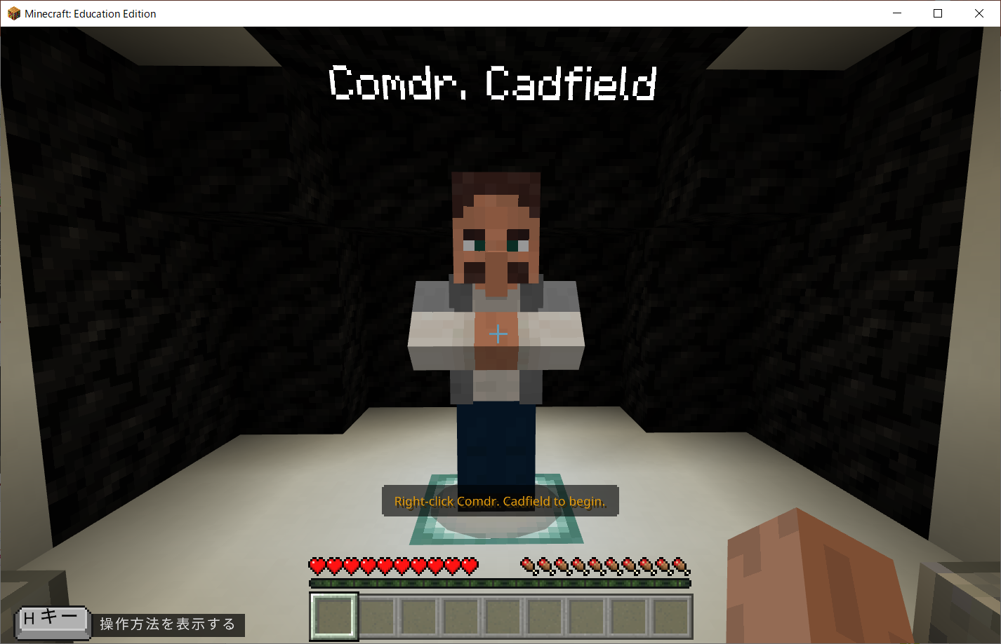
ストーリーの確認
かくにん
画面中央にいる司令官に話を聞いてみましょう。
がめんちゅうおう
しれいかん
はなし
き

Slide 19
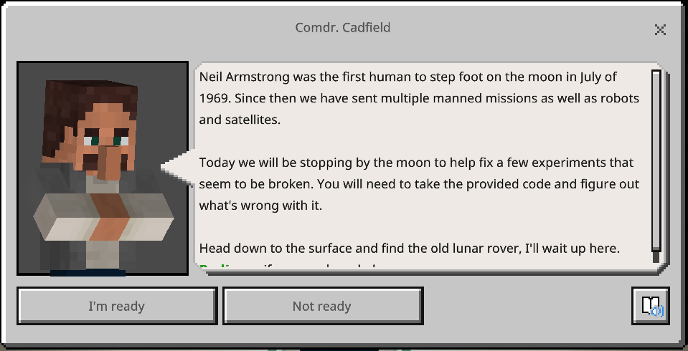
ストーリーの確認
かくにん
し
ねん
がつ
げつめん
あし
ふ
い
さいしょ
じんるい
ニール・アームストロング氏は1969年7月に月面に足を踏み入れた最初の人類でした。
それ以来、私たちはロボットや衛星だけでなく、複数の有人ミッションも送ってきました。
今日、私たちは月に立ち寄って、壊れていると思われる実験をいくつか修正します。
提供されたプログラムを使って、問題の原因を特定してください。
いらい
わたし
えいせい
ふくすう
ゆうじん
おく
きょう
わたし
つき
た
よ
こわ
おも
じっけん
しゅうせい
ていきょう
つか
もんだい
げんいん
とくてい
「I’m ready」ボタンを押してミッションを始めましょう！
お
はじ

Slide 20
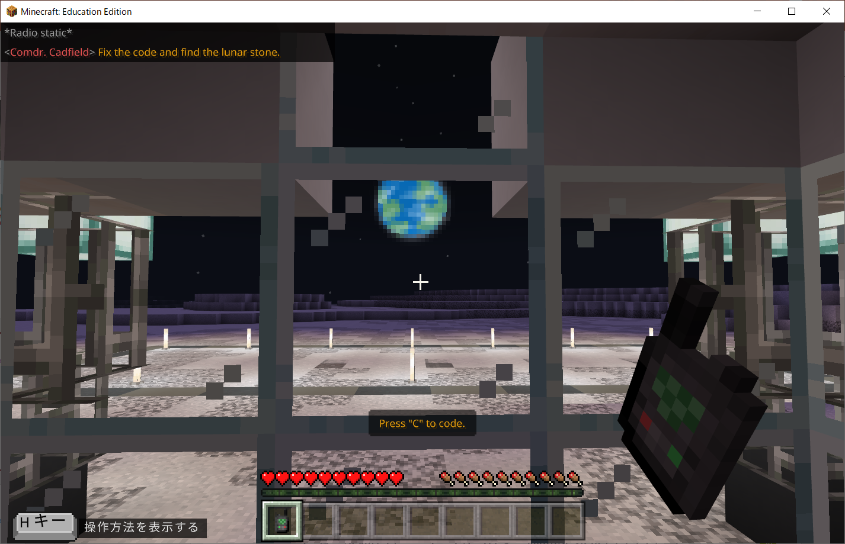
1．【月】月の石を探そう
つき
つき
いし
さが
【ミッション！】プログラムを修正して、月の石を探そう！
しゅうせい
つき
いし
さが
Cキーを押して、コードビルダー画面を表示しましょう。
お
がめん
ひょうじ

Slide 21

1．【月】月の石を探そう
つき
つき
いし
さが
【プログラミングのヒント】
エージェントは左に4回移動し、
下を破壊して1ブロック移動しなければなりません。
ひだり
かい いどう
した
はかい
いどう
前方に石のブロックを見つけたときは「Found the Stone!」と話し、
破壊してすべてを回収しなければなりません。
ぜんぽう
いし
み
はな
はかい
かいしゅう
石が無かった場合は、「No stone here!」と話さなければなりません。
いし
な
ばあい
はな
エージェントは下に移動するたびに、1ブロック地表面まで
移動しなければなりません。これも4回の繰り返しの中に必要な動きです。
した
いどう
ちひょうめん
いどう
かい
く
かえ
なか
ひつよう
うご

Slide 22
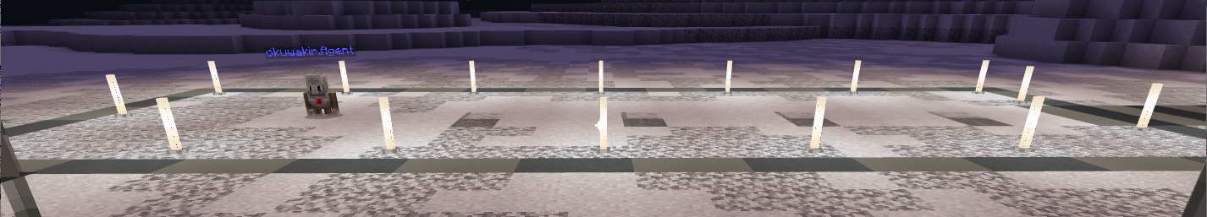
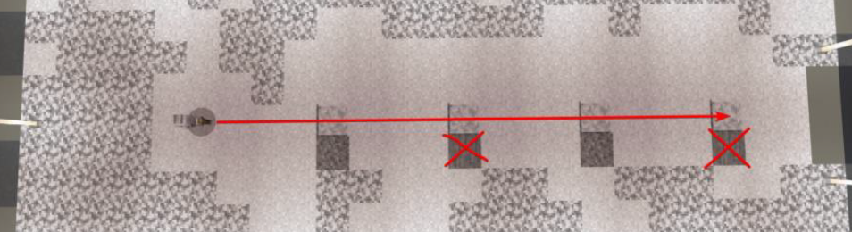
1．【月】月の石を探そう
つき
つき
いし
さが
◆横から見たとき
よこ
み
スタート
ゴール
◆上から見たとき
うえ
み

Slide 23
1．【月】月の石を探そう
つき
つき
いし
さが
どんな順番でエージェントを動かしたらいいか考えてみよう！
じゅんばん
うご
かんが
1. プレイヤーがエージェントを動かすための指令を出す。
うご
しれい
だ
1-1．左に4ブロック分進む
ひだり
ぶん すす
1-2．下を破壊する
した
はかい
1-3．下に1ブロック分進む
した
ぶん すす
1-4．エージェントは前方を確認する。
の部分を、
4回繰り返す。
ぜんぽう
かくにん
ぶぶん
＜条件＞石があるか？
一致するとき
・「Crater found!」とメッセージを送信する
・前方のブロックを破壊して回収する
一致しないとき
・「 No stone here! 」とメッセージを送信する
じょうけん
いし
かい く
かえ
いっち
そうしん
ぜんぽう
はかい
かいしゅう
いっち
そうしん
1-5．上に1ブロック分進む
うえ
ぶん すす

Slide 24
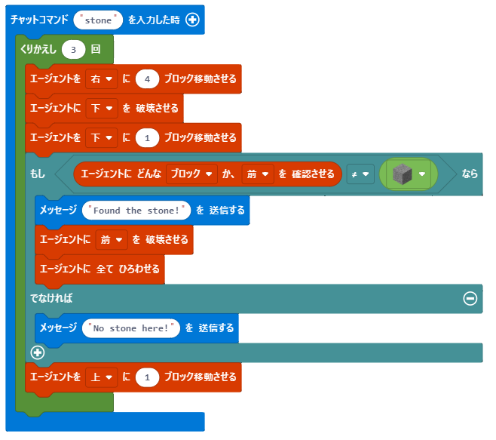

1．【月】月の石を探そう
つき
つき
いし
さが
プログラムは既に準備されています。
すで
じゅんび
にゅうりょく
とき
このプログラムはどこが間違っているかな？
目的を達成するためにはどんなプログラムに
したらいいか考えてみよう！
まちが
かい
みぎ
いどう
もくてき
たっせい
した
はかい
かんが
した
いどう
まえ
かくにん
そうしん
まえ
はかい
すべ
そうしん
うえ
いどう

Slide 25
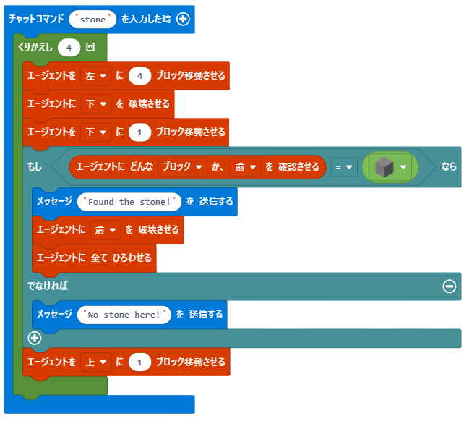




1．【月】月の石を探そう
つき
つき
いし
さが
にゅうりょく
とき
繰り返しの回数を「4回」に変更する。
く
かえ
かいすう
かい
へんこう
かい
ひだり
いどう
移動の向きを「左」に変更する。
した
はかい
いどう
む
ひだり
へんこう
した
いどう
まえ
かくにん
そうしん
判定条件を「＝」に変更する。
まえ
はかい
はんていじょうけん
へんこう
すべ
そうしん
うえ
いどう
再生
さいせい

Slide 26
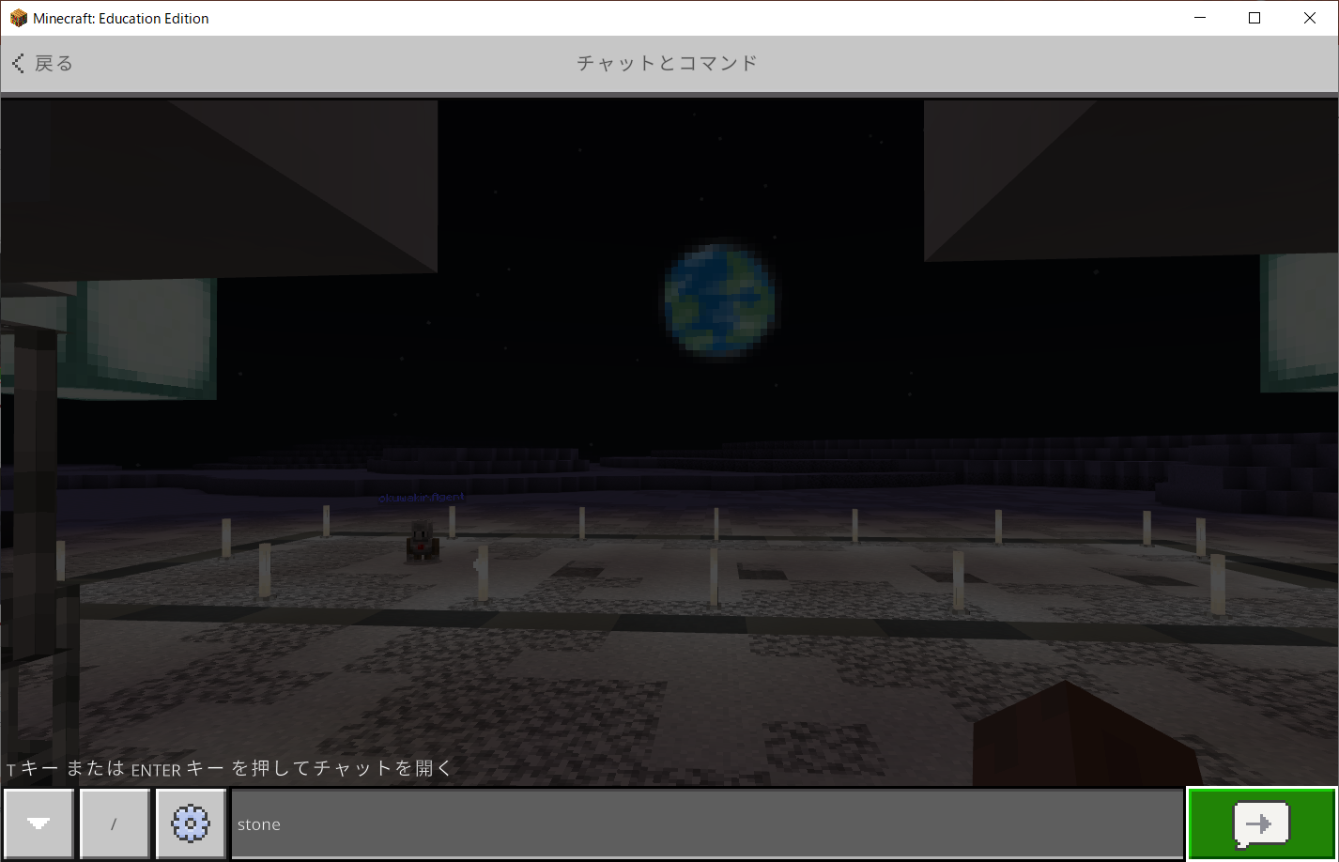
1．【月】月の石を探そう
つき
つき
いし
さが
Tキーを押してチャット画面を開きます。
「stone」とコマンドを入力して、矢印ボタンを押します。
お
がめん
ひら
にゅうりょく
やじるし
お
stone と入力
にゅうりょく

Slide 27
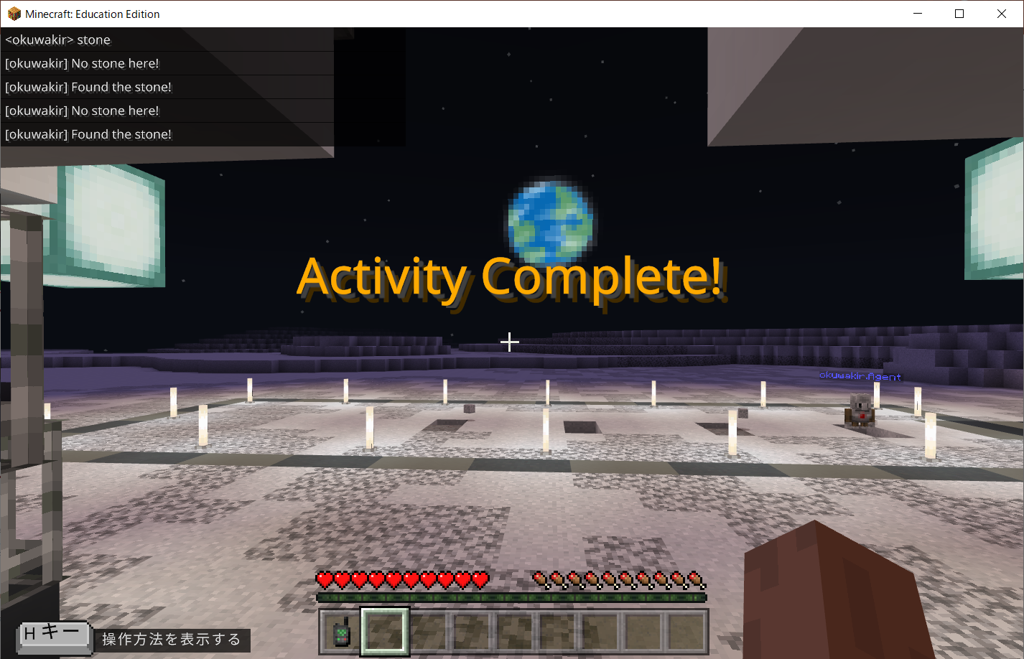
1．【月】月の石を探そう
つき
つき
いし
さが
月の石を発見しました！次のミッションに進みましょう！
つき
いし
はっけん
つぎ
すす

Slide 28

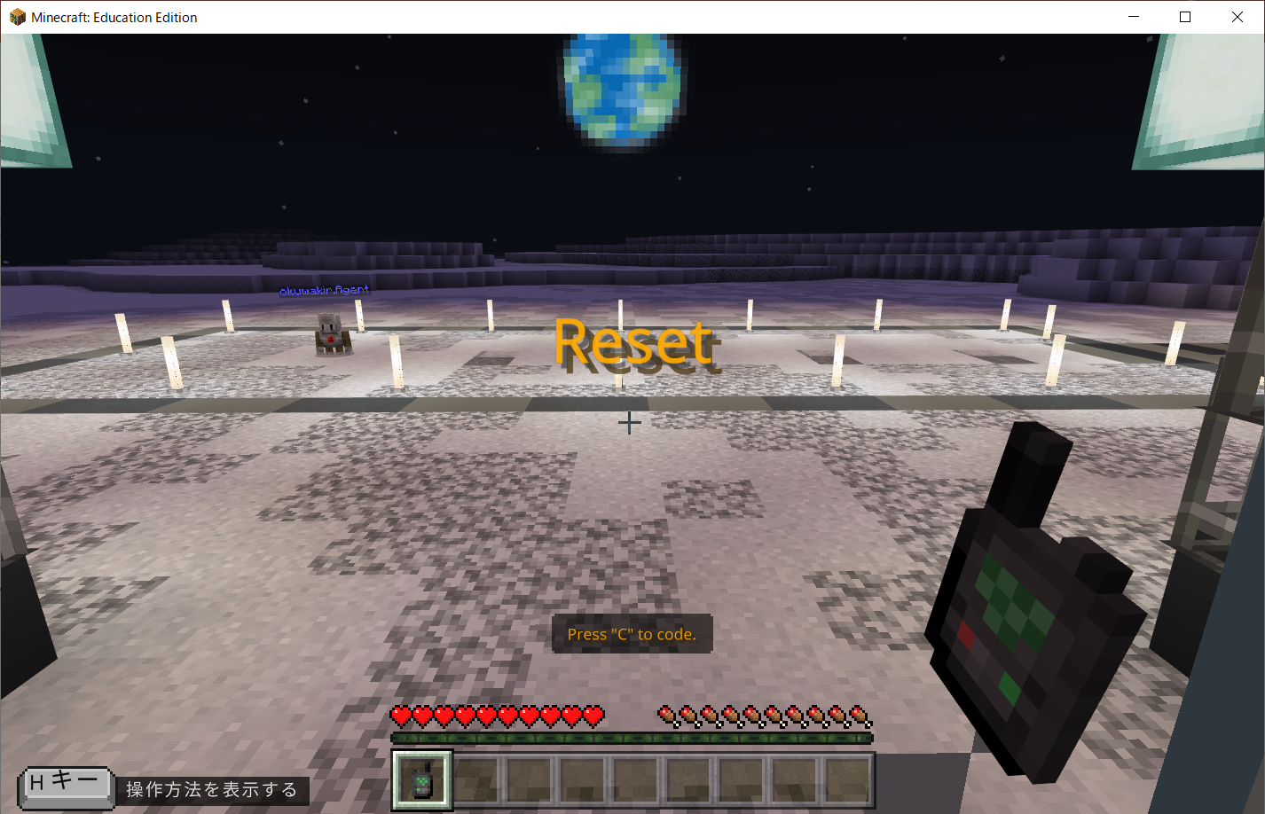
【参考】ミッションをやり直したい時は？
さんこう
なお
とき
作成したプログラムでミッションを
クリアできなかった場合や、
動きがおかしくなった場合は、
ホットバーの1番目（リモコン）を選択、
2回右クリックします。
さくせい
ばあい
うご
ばあい
ばんめ
せんたく
かい みぎ
アクティビティーがリセットされ、
再度プログラムを
作成・実行することができます。
さいど
さくせい
じっこう

Slide 29
ミッション2：【月】金塊を探そう
つき
きんかい
さが

Slide 30
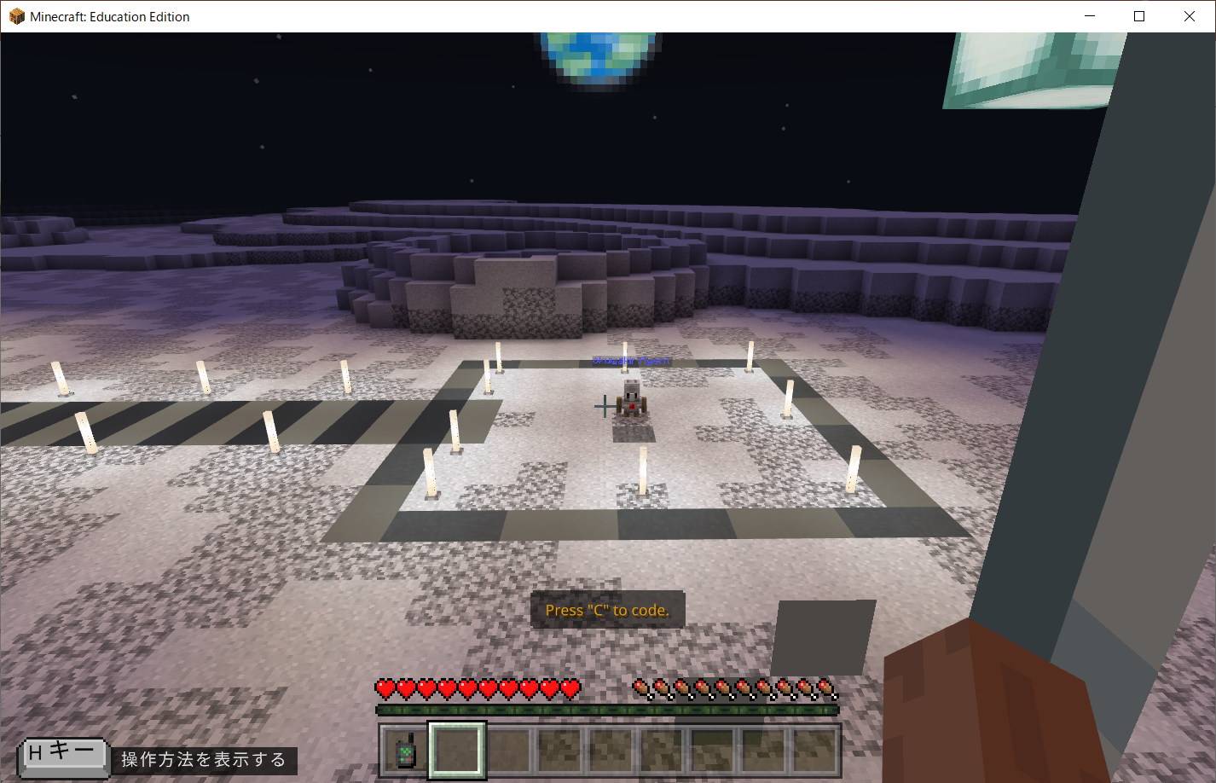
2．【月】金塊を探そう
つき
きんかい
さが
【ミッション！】地表を掘り下げて金塊を探そう！
ちひょう
ほ
さ
きんかい
さが
Cキーを押して、コードビルダー画面を表示しましょう。
お
がめん
ひょうじ

Slide 31
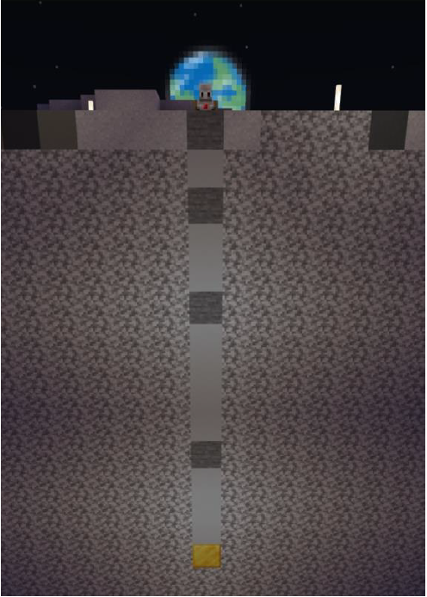
2．【月】金塊を探そう
つき
きんかい
さが
【プログラミングのヒント】
左側に金塊が見つかるまで
地表を掘り下げます。
ひだりがわ
きんかい
み
スタート
ちひょう
ほ
さ
前方に石のブロックがあるか確認し、
見つけた時は回収します。
ぜんぽう
いし
かくにん
み
とき
かいしゅう
ゴール

Slide 32
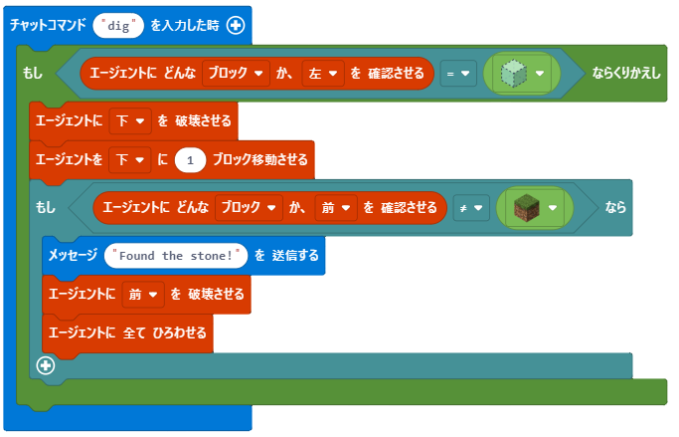
2．【月】金塊を探そう
つき
きんかい
さが
プログラムは既に準備されています。
すで
じゅんび
にゅうりょく
とき
ひだり
かくにん
した
はかい
した
いどう
まえ
かくにん
そうしん
まえ
はかい
すべ
このプログラムはどこが間違っているかな？
目的を達成するためにはどんなプログラムに
したらいいか考えてみよう！
まちが
もくてき
たっせい
かんが

Slide 33


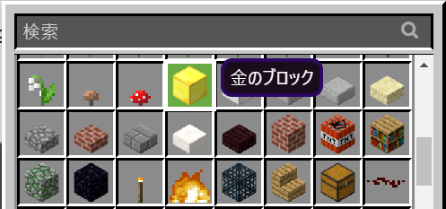
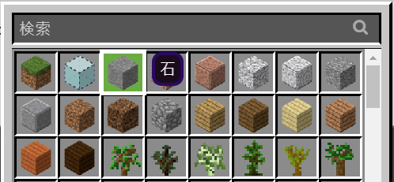
2．【月】金塊を探そう
つき
きんかい
さが
判定条件を「≠」に変更する。
はんていじょうけん
へんこう
ブロックの種類を
「金のブロック」に変更する。
しゅるい
にゅうりょく
きん
へんこう
とき
ひだり
かくにん
した
はかい
した
いどう
まえ
かくにん
そうしん
まえ
はかい
すべ
判定条件を「≠」に変更する。
はんていじょうけん
へんこう
ブロックの種類を「石」に変更する。
再生
しゅるい
いし
へんこう
さいせい

Slide 34
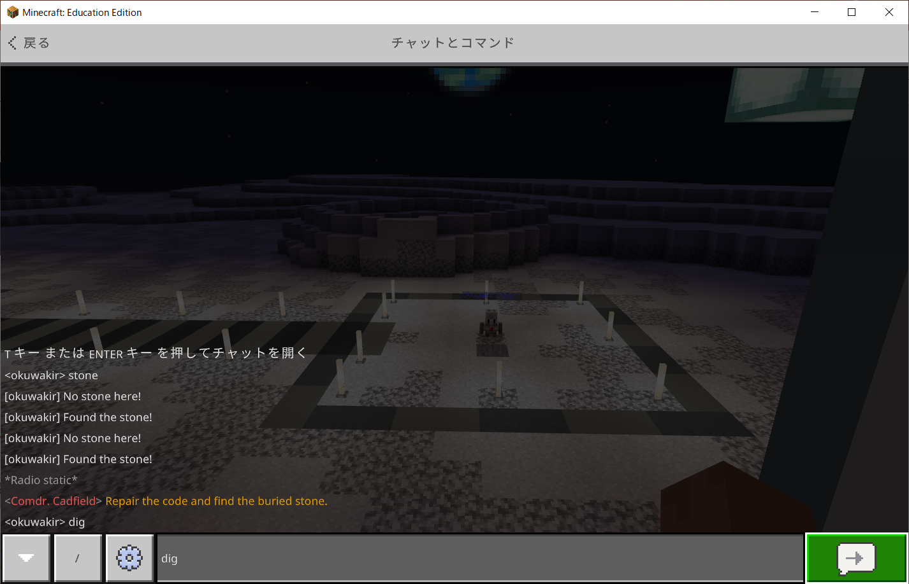
2．【月】金塊を探そう
つき
きんかい
さが
Tキーを押してチャット画面を開きます。
「dig」とコマンドを入力して、矢印ボタンを押します。
お
がめん
ひら
にゅうりょく
やじるし
お
digと入力
にゅうりょく

Slide 35
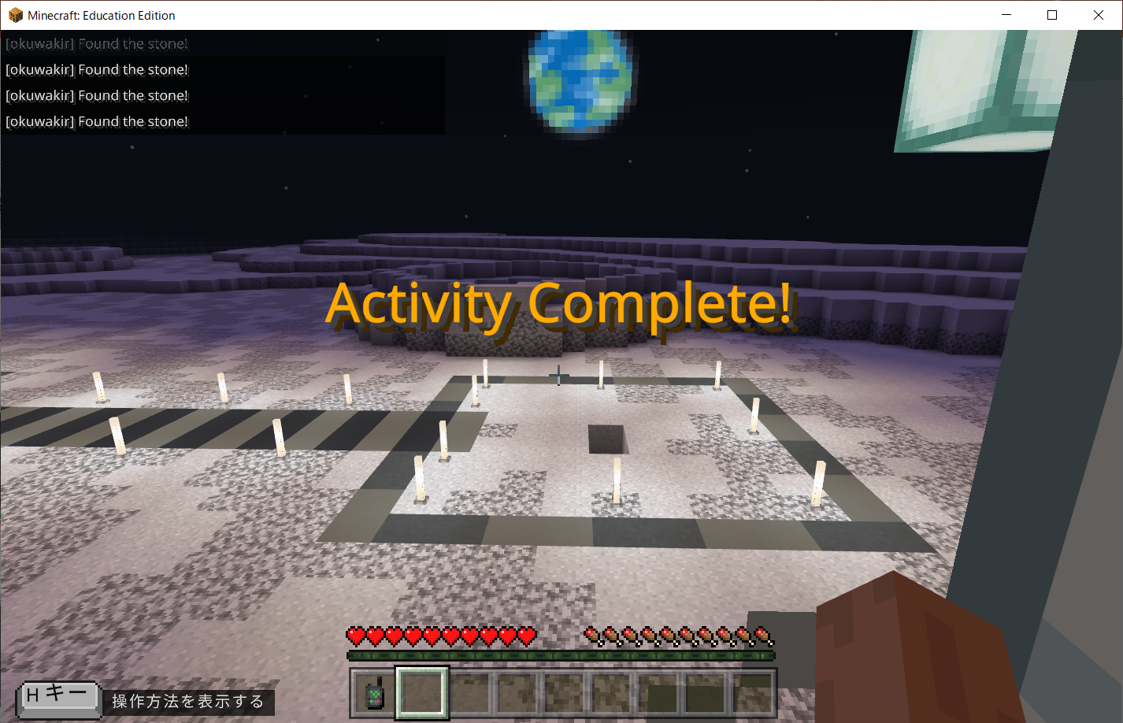
2．【月】金塊を探そう
つき
きんかい
さが
金塊を見つけました！
きんかい
み

Slide 36
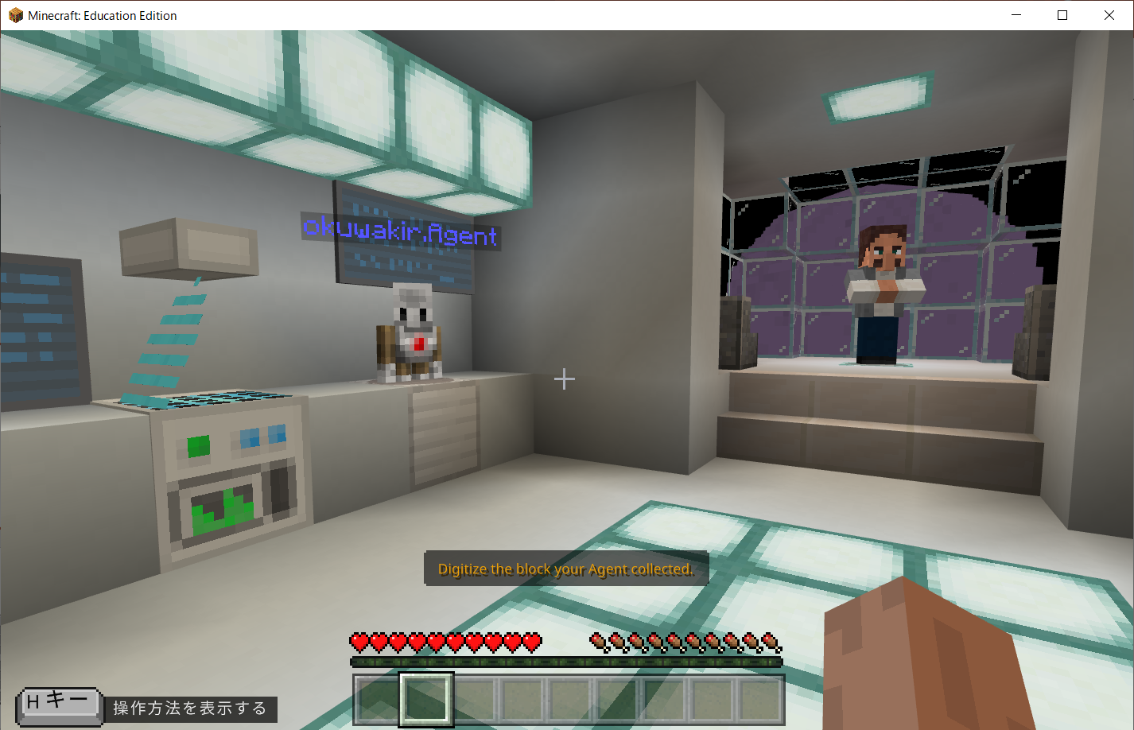
2．【月】金塊を探そう
つき
きんかい
さが
エージェントが宇宙船に戻ってきました。
回収した資源をデジタル化して地球に送ります。
うちゅうせん
もど
かいしゅう
しげん
か
ちきゅう
おく
エージェントを右クリックしてください。
みぎ

Slide 37
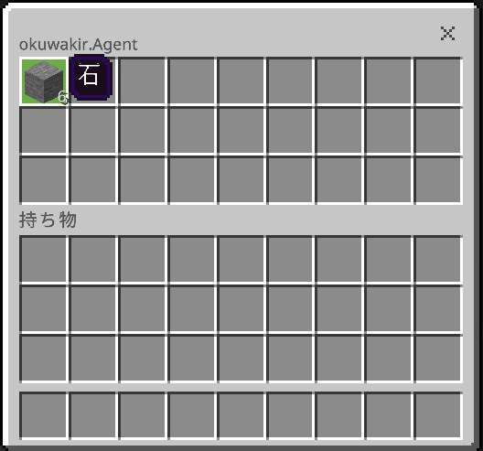
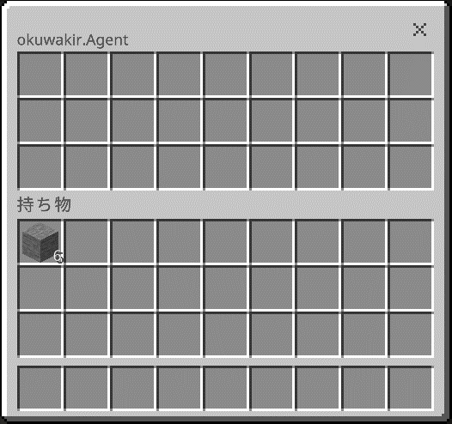

2．【月】金塊を探そう
つき
きんかい
さが
ドラッグアンドドロップで、エージェントが回収した石を
プレイヤーの持ち物に移動します。
かいしゅう
いし
も
もの
いどう

Slide 38
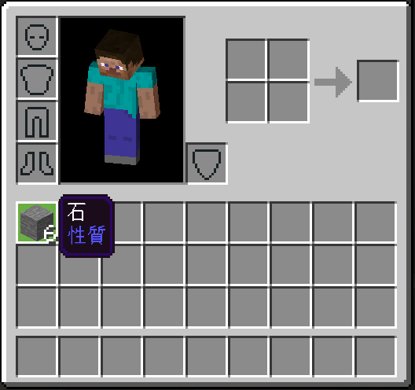
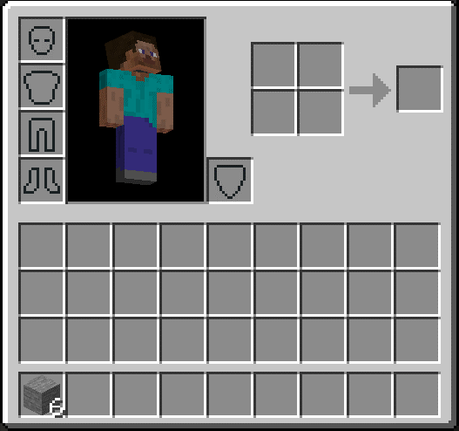
2．【月】金塊を探そう
つき
きんかい
さが
Eキーを押してインベントリ（持ち物一覧）を開きます。
ドラッグアンドドロップで石をホットバーに移動します。
お
も
もの いちらん
ひら
いし
いどう

Slide 39
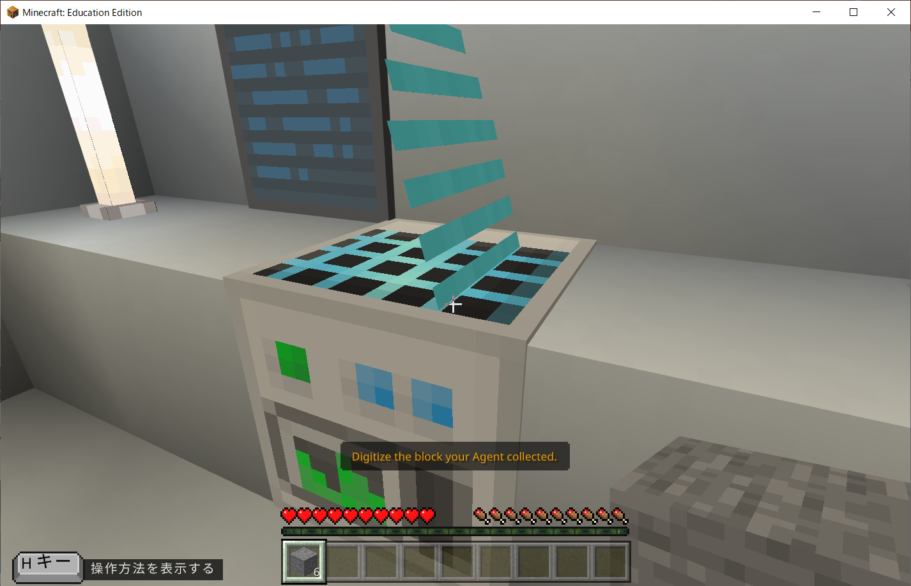
2．【月】金塊を探そう
つき
きんかい
さが
石を選択した状態で、スキャナーを右クリックします。
いし
せんたく
じょうたい
みぎ

Slide 40
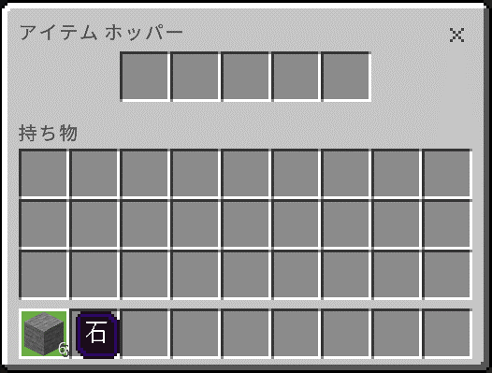
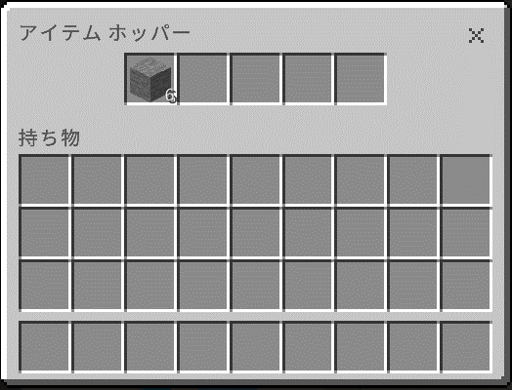
2．【月】金塊を探そう
つき
きんかい
さが
ドラッグアンドドロップで、石をアイテムホッパーに移動します。
いし
いどう

Slide 41
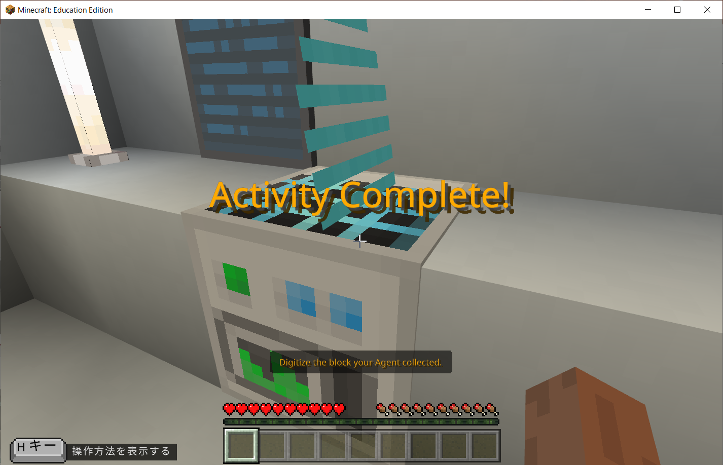
2．【月】金塊を探そう
つき
きんかい
さが
月でのミッションが完了しました！
つき
かんりょう

Slide 42
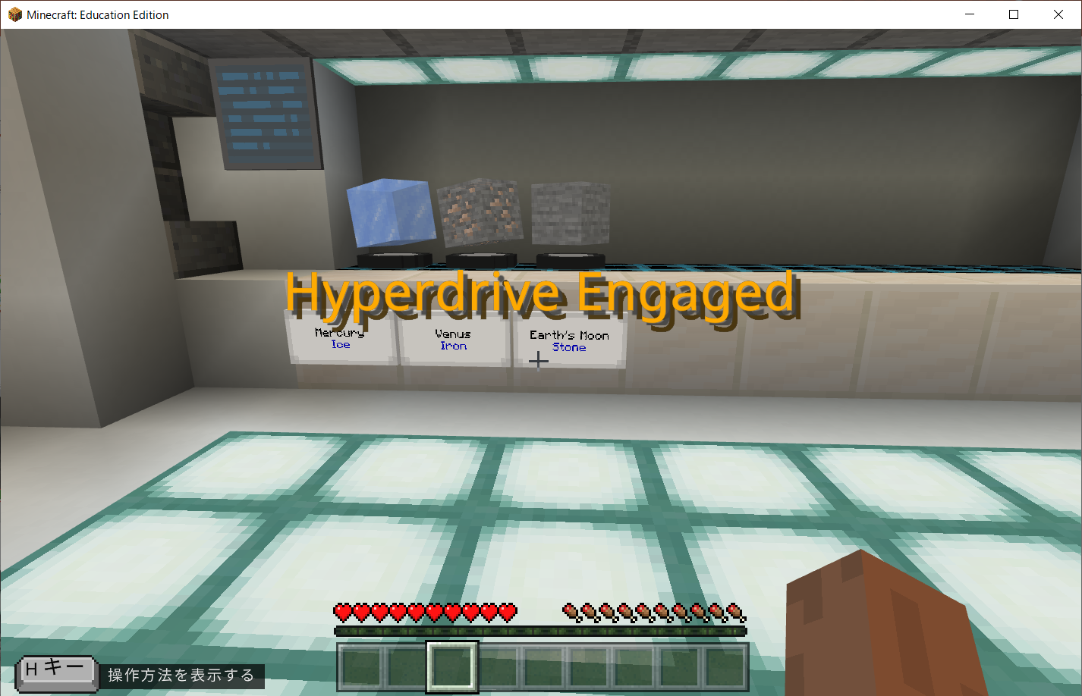
2．【月】金塊を探そう
つき
きんかい
さが
石のデータを地球に送信しました！次のミッションに進みましょう！
いし
ちきゅう
そうしん
つぎ
すす

Slide 43
ミッション3：【火星】探査機を探そう
かせい
たんさき
さが

Slide 44
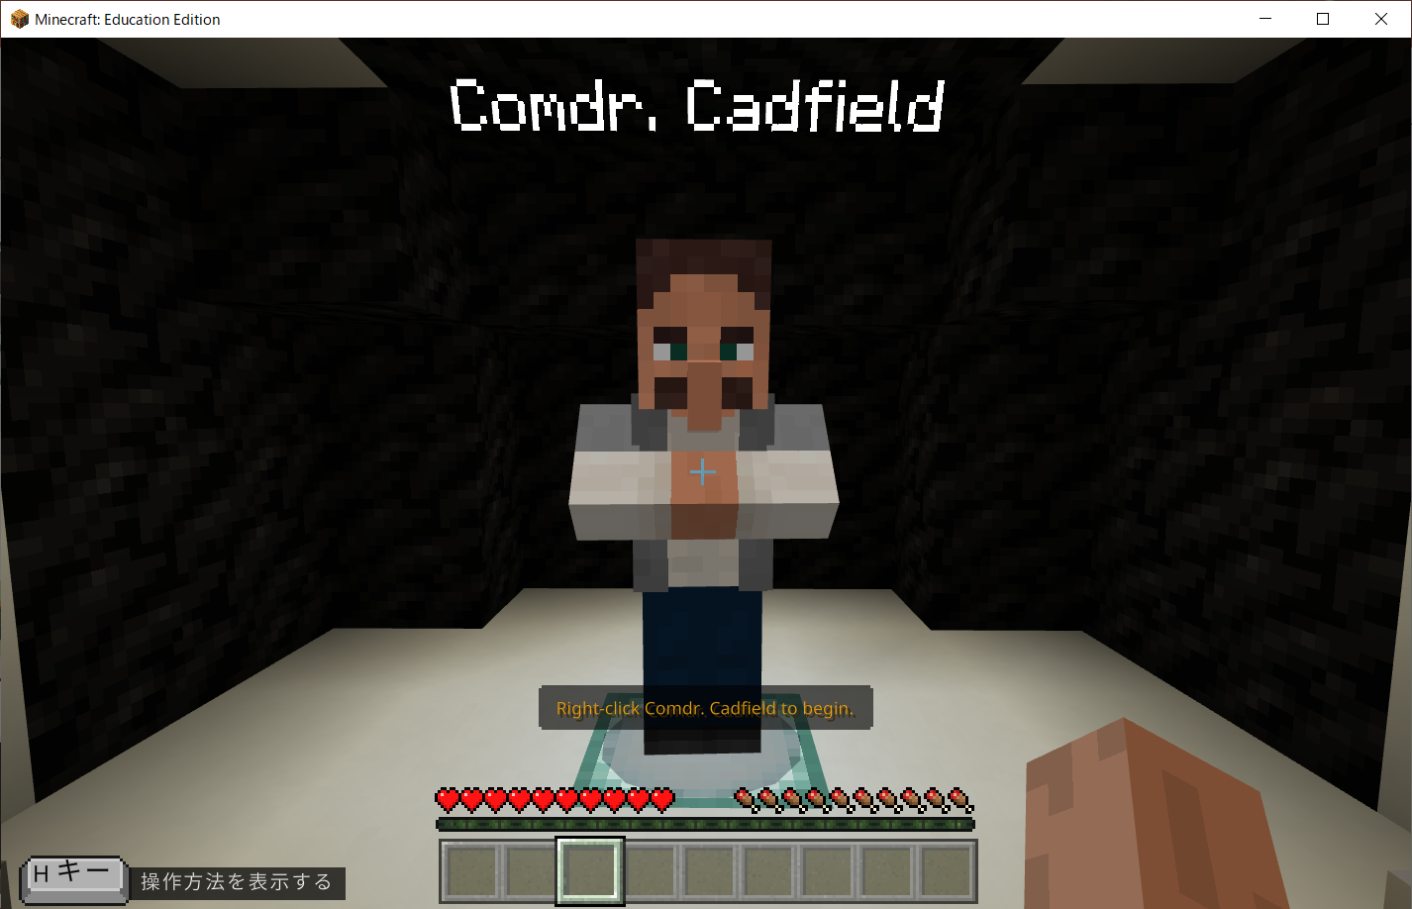
ストーリーの確認
かくにん
画面中央にいる司令官に話を聞いてみましょう。
がめんちゅうおう
しれいかん
はなし
き

Slide 45
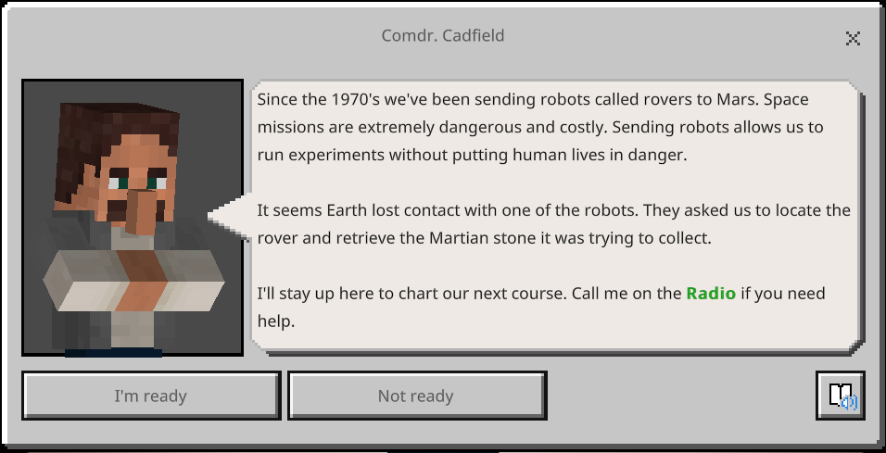
ストーリーの確認
かくにん
ねんだいいらい
わたし
よ
かせい
おく
つづ
1970年代以来、私たちはローバーと呼ばれるロボットを火星に送り続けています。
宇宙任務は非常に危険で費用が掛かりますが、ロボットを使うことで人命を危険にさらすことなく実験ができています。現在、そのロボットの一つと連絡が途絶えています。
探査機を探し、火星の石を回収してください。
うちゅうにんむ
ひじょう
きけん
ひよう
か
つか
じんめい
きけん
じっけん
げんざい
ひと
れんらく
とだえ
たんさき
さが
かせい
いし
かいしゅう
「I’m ready」ボタンを押してミッションを始めましょう！
お
はじ

Slide 46
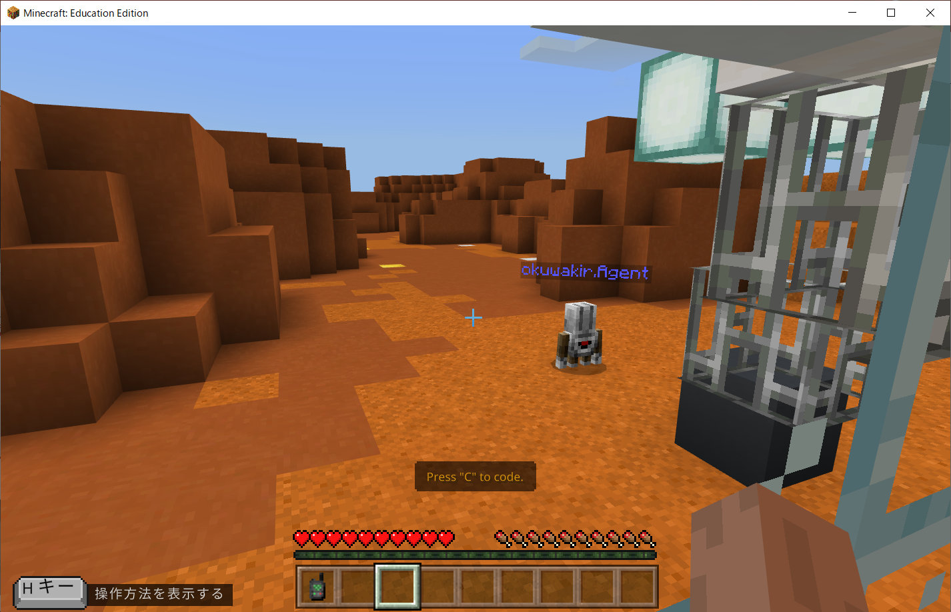
3．【火星】探査機を探そう
かせい
たんさき
さが
【ミッション！】通信が途絶えた探査機ローバーを探そう！
つうしん
とだ
たんさき
さが
Cキーを押して、コードビルダー画面を表示しましょう。
お
がめん
ひょうじ

Slide 47
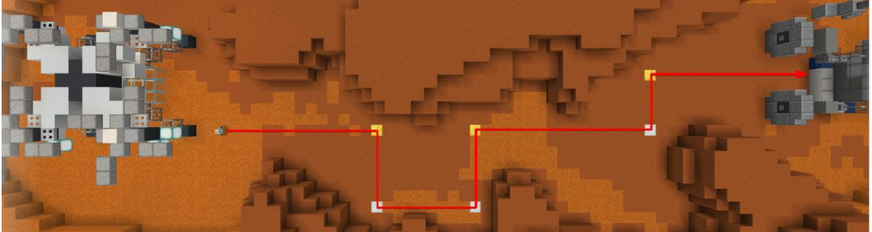
3．【火星】探査機を探そう
かせい
たんさき
さが
【プログラミングのヒント】
前方にクォーツのブロックが見つかるまで進みながら探索を続けます。
ぜんぽう
み
すす
たんさく
つづ
足元に金色ブロックを見つけたら右に回転しなければなりません。
あしもと
きんいろ
み
みぎ
かいてん
足元に鉄ブロックを見つけたら左に回転しなければなりません。
あしもと
てつ
み
ひだり
かいてん
最後は、「Found the rover!」と話さなければなりません。
さいご
はな
ゴール
スタート

Slide 48
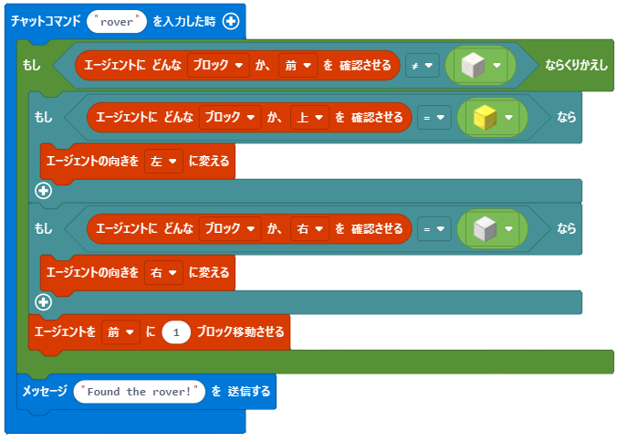
3．【火星】探査機を探そう
かせい
たんさき
さが
プログラムは既に準備されています。
すで
じゅんび
にゅうりょく
とき
まえ
かくにん
うえ
かくにん
む
ひだり
か
みぎ
かくにん
む
みぎ
か
まえ
いどう
そうしん
このプログラムはどこが間違っているかな？
目的を達成するためにはどんなプログラムに
したらいいか考えてみよう！
まちが
もくてき
たっせい
かんが

Slide 49

3．【火星】探査機を探そう
かせい
たんさき
さが
にゅうりょく
とき
まえ
かくにん
調査の向きを「下」に変更する。
した
かくにん
ちょうさ
む
した
へんこう
む
みぎ
か
エージェントの向きを
「右」に変更する。
む
した
かくにん
みぎ
へんこう
む
ひだり
か
まえ
いどう
そうしん
調査の向きを「下」に変更する。
ちょうさ
む
した
へんこう
エージェントの向きを「左」に変更する。
む
ひだり
へんこう
再生
さいせい

Slide 50
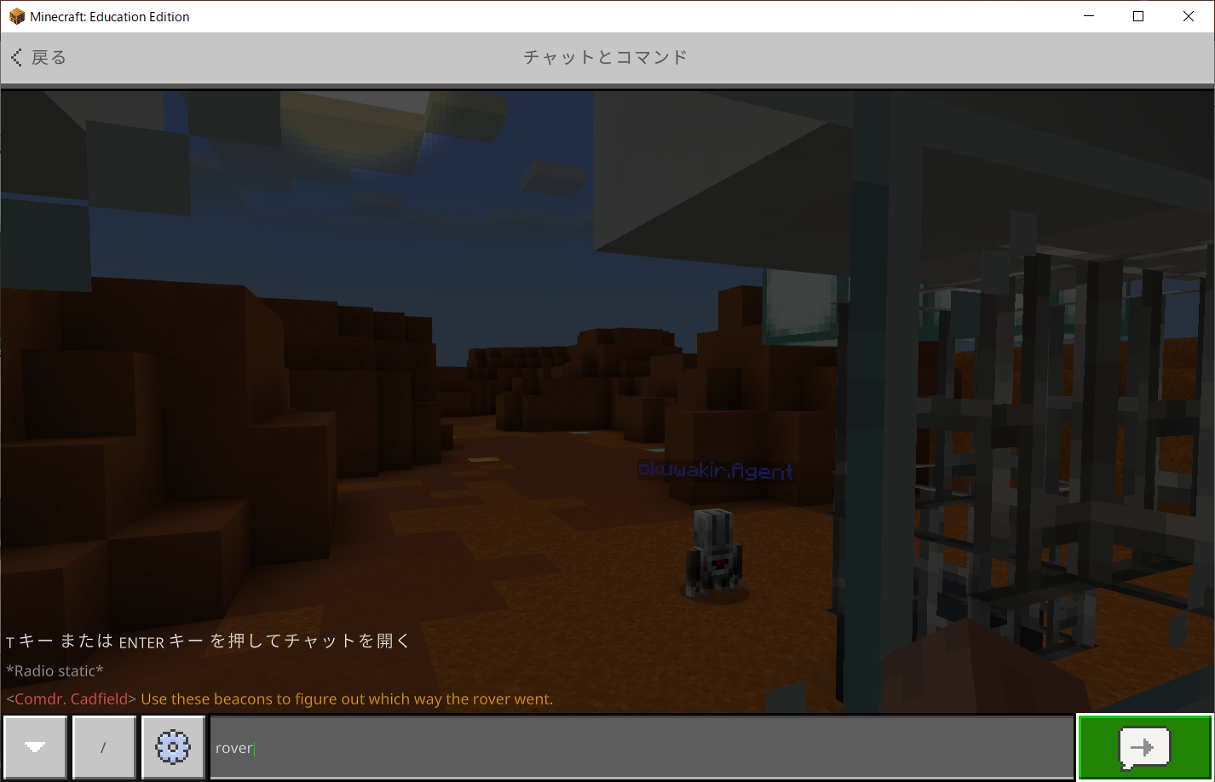
3．【火星】探査機を探そう
かせい
たんさき
さが
Tキーを押してチャット画面を開きます。
「rover」とコマンドを入力して、矢印ボタンを押します。
お
がめん
ひら
にゅうりょく
やじるし
お
rover と入力
にゅうりょく

Slide 51
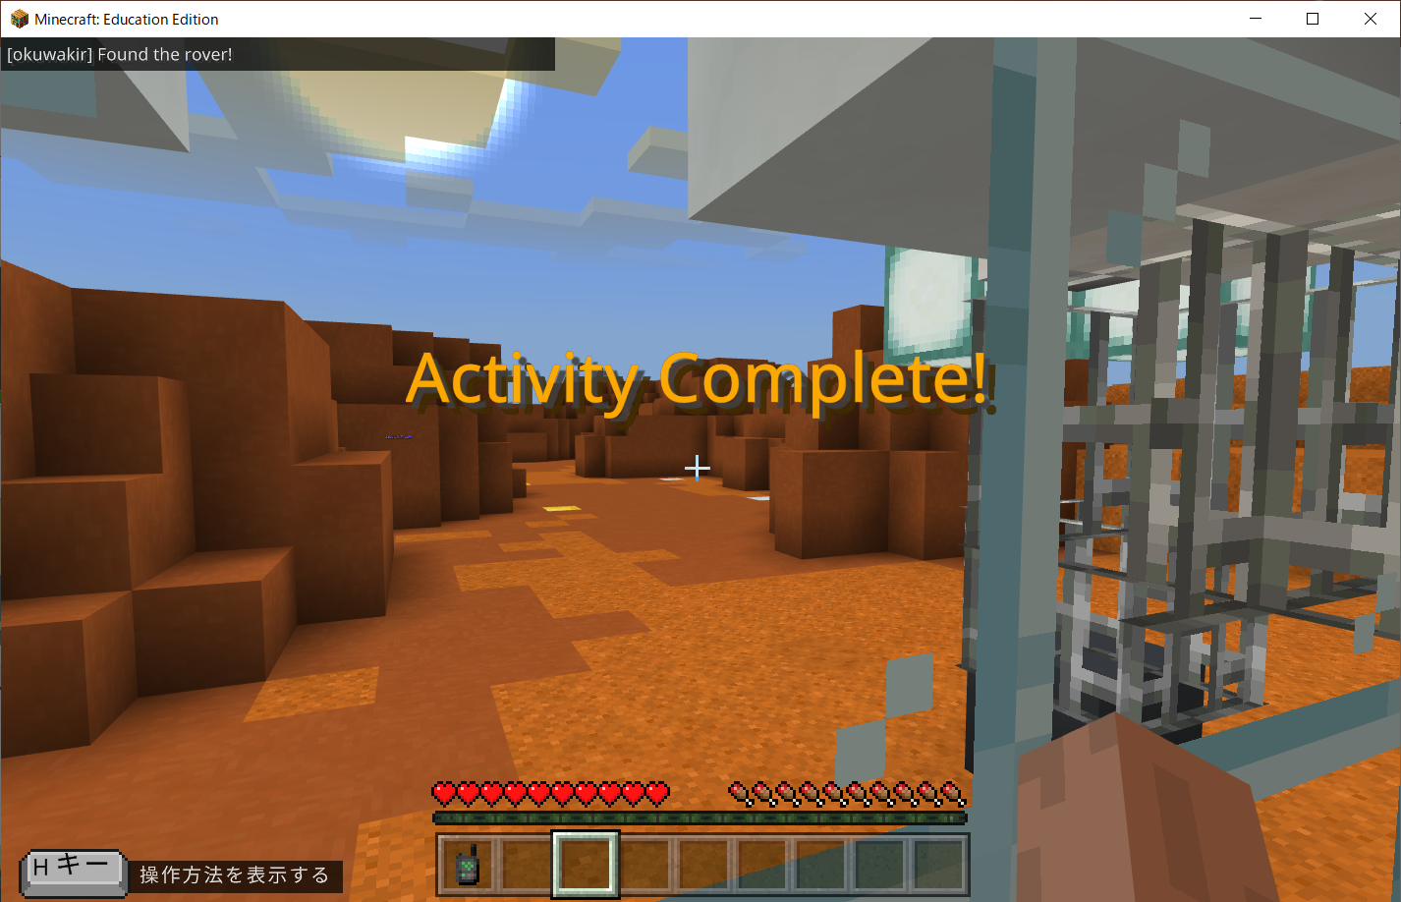
3．【火星】探査機を探そう
かせい
たんさき
さが
探査機を発見しました！次のミッションに進みましょう！
たんさき
はっけん
つぎ
すす

Slide 52
ミッション4：【火星】探査機を修理しよう
かせい
たんさき
しゅうり

Slide 53
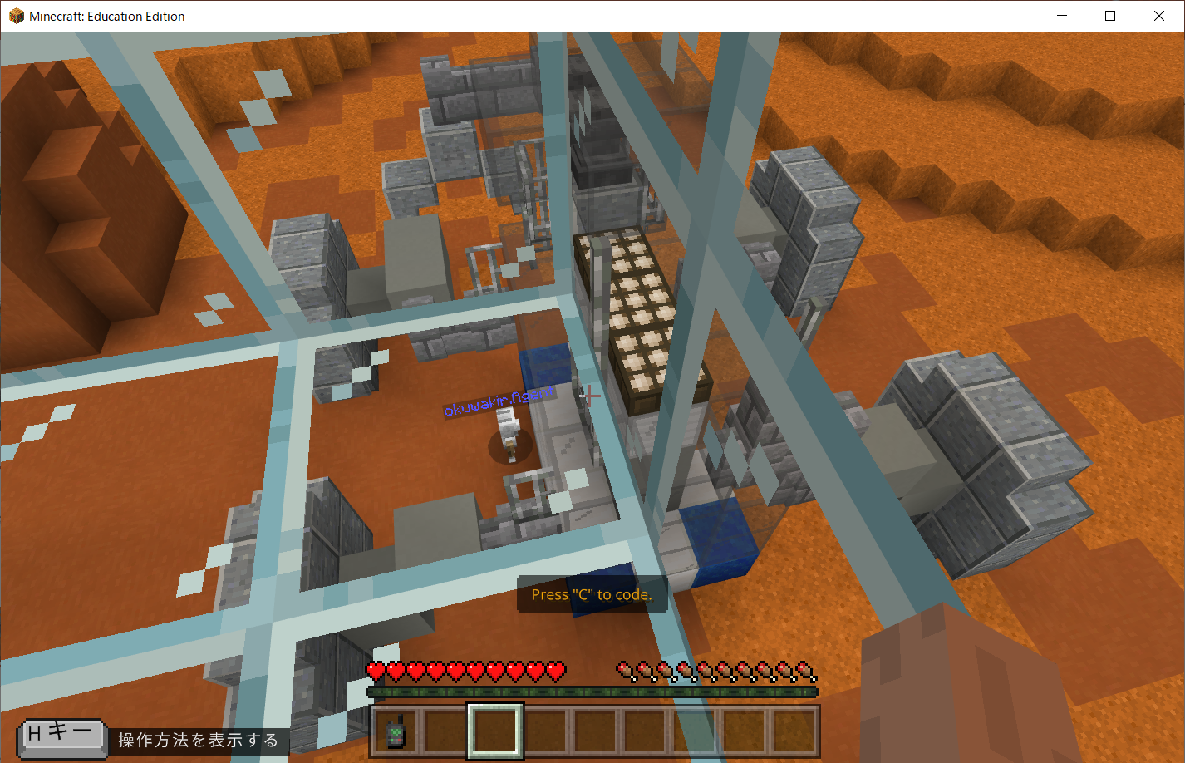
4．【火星】探査機を修理しよう
かせい
たんさき
しゅうり
【ミッション！】壊れている探査機をエージェントに修理させよう！
こわ
たんさき
しゅうり
Cキーを押して、コードビルダー画面を表示しましょう。
お
がめん
ひょうじ

Slide 54
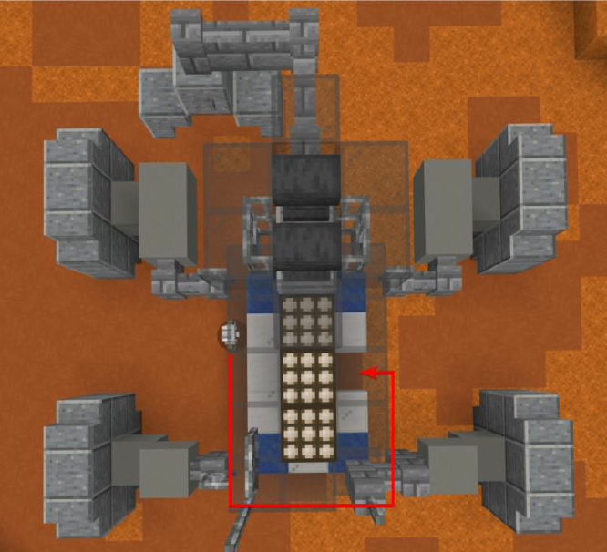
4．【火星】探査機を修理しよう
かせい
たんさき
しゅうり
【プログラミングのヒント】
前方に空気ブロックが見つかるまで右に進みながら探索を続けます。
ぜんぽう
くうき
み
みぎ
すす
たんさく
つづ
前方にラピスラズリのブロックを見つけたら、
右に移動した後に左に向きを変え、
右に移動しなければなりません。
ぜんぽう
み
みぎ
いどう
あと
ひだり
む
か
みぎ
いどう
最後は、「Found the break!」と話し、
前方にレッドストーンのブロックを
置かなければなりません。
さいご
はな
ぜんぽう
スタート
ゴール
お

Slide 55
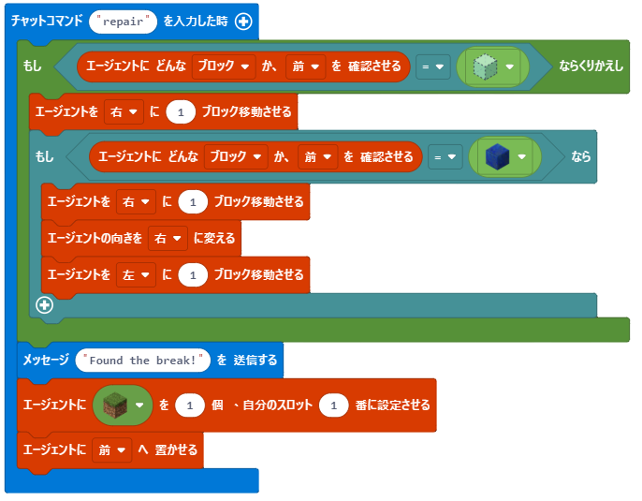
4．【火星】探査機を修理しよう
かせい
たんさき
しゅうり
プログラムは既に準備されています。
すで
じゅんび
にゅうりょく
とき
まえ
かくにん
みぎ
いどう
まえ
かくにん
みぎ
いどう
む
みぎ
か
ひだり
いどう
そうしん
こ
じぶん
ばん
せってい
まえ
お
このプログラムはどこが間違っているかな？
目的を達成するためにはどんなプログラムに
したらいいか考えてみよう！
まちが
もくてき
たっせい
かんが

Slide 56
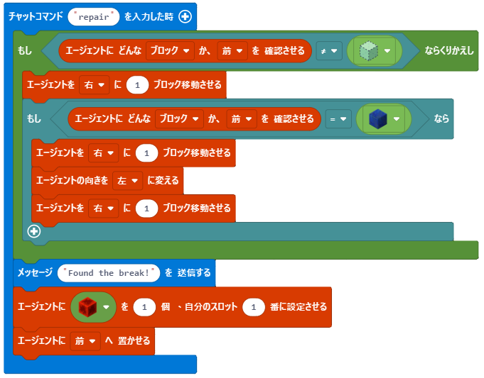
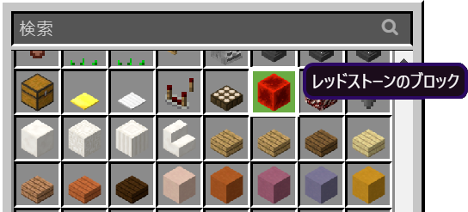
4．【火星】探査機を修理しよう
かせい
たんさき
しゅうり
にゅうりょく
とき
判定条件を「≠」に変更する。
まえ
かくにん
はんていじょうけん
へんこう
みぎ
いどう
まえ
かくにん
みぎ
いどう
エージェントの向きを
「左」に変更する。
む
む
ひだり
か
みぎ
いどう
ひだり
へんこう
移動の向きを「右」に変更する。
いどう
む
みぎ
へんこう
そうしん
こ
じぶん
ばん
せってい
まえ
お
ブロックの種類を
「レッドストーンのブロック」に変更する。
再生
しゅるい
さいせい
へんこう

Slide 57
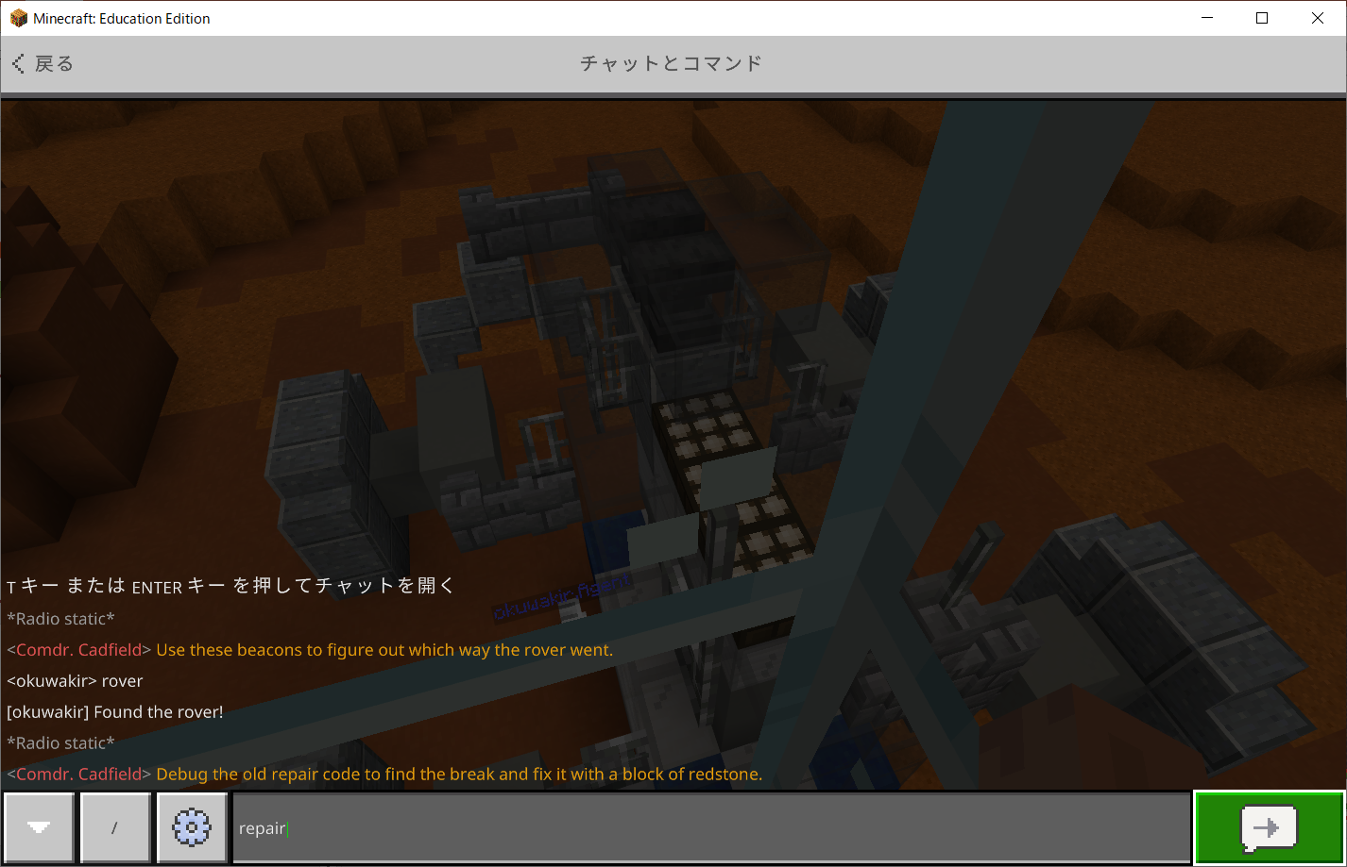
4．【火星】探査機を修理しよう
かせい
たんさき
しゅうり
Tキーを押してチャット画面を開きます。
「repair」とコマンドを入力して、矢印ボタンを押します。
お
がめん
ひら
にゅうりょく
やじるし
お
repair と入力
にゅうりょく

Slide 58
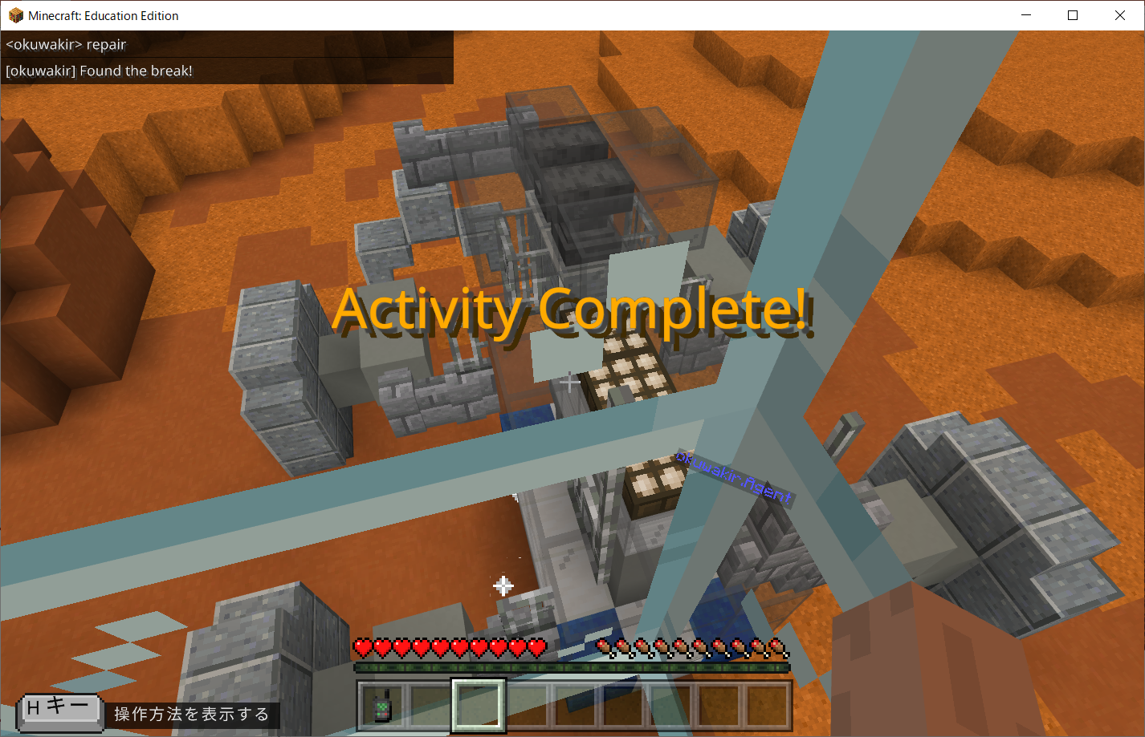
4．【火星】探査機を修理しよう
かせい
たんさき
しゅうり
探査機を修理しました！
たんさき
しゅうり

Slide 59
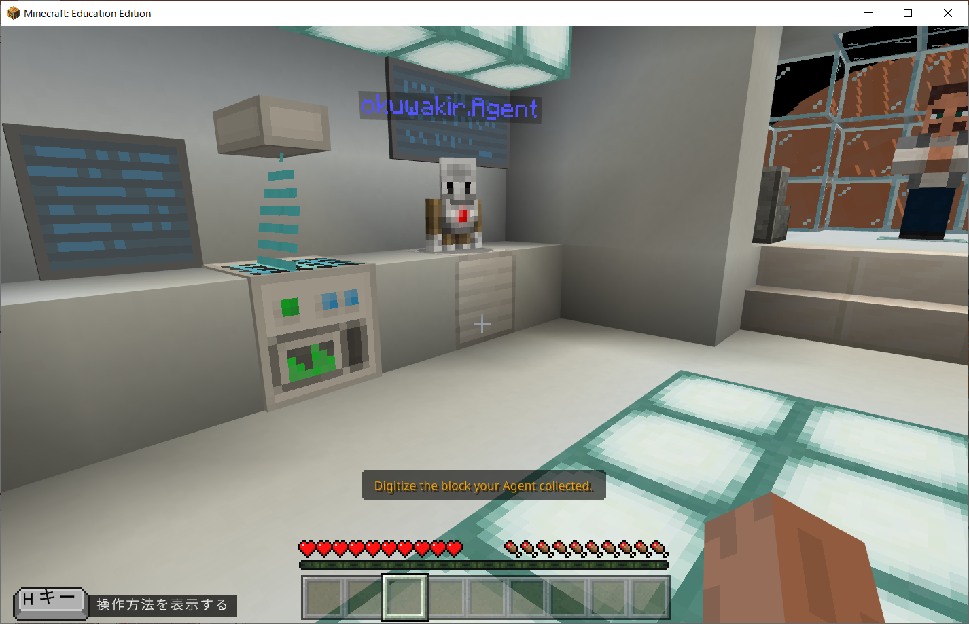
4．【火星】探査機を修理しよう
かせい
たんさき
しゅうり
エージェントが宇宙船に戻ってきました。
回収した資源をデジタル化して地球に送ります。
うちゅうせん
もど
かいしゅう
しげん
か
ちきゅう
おく
エージェントを右クリックしてください。
みぎ

Slide 60
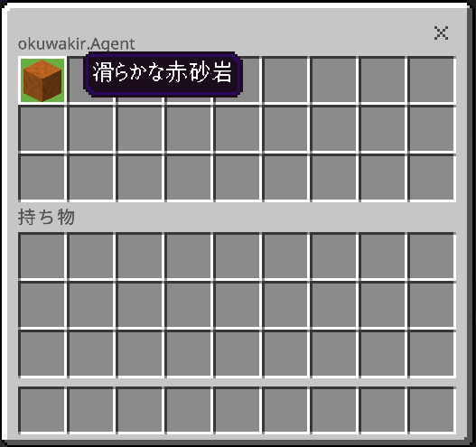
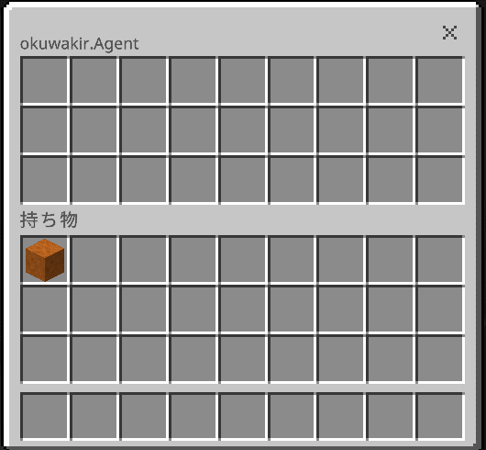
4．【火星】探査機を修理しよう
かせい
たんさき
しゅうり
ドラッグアンドドロップで、エージェントが回収した赤砂岩を
プレイヤーの持ち物に移動します。
かいしゅう
せきさがん
も
もの
いどう

Slide 61
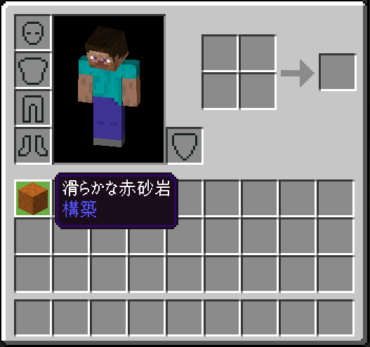
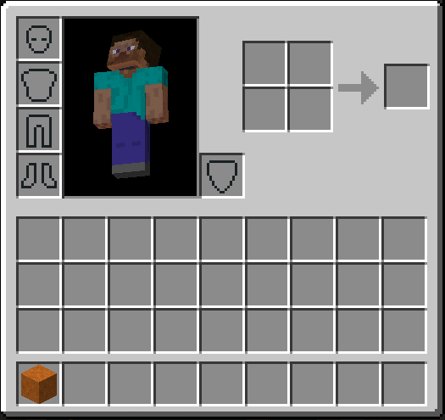
4．【火星】探査機を修理しよう
かせい
たんさき
しゅうり
Eキーを押してインベントリ（持ち物一覧）を開きます。
ドラッグアンドドロップで赤砂岩をホットバーに移動します。
お
も
もの いちらん
ひら
せきさがん
いどう

Slide 62

4．【火星】探査機を修理しよう
かせい
たんさき
しゅうり
赤砂岩を選択した状態で、スキャナーを右クリックします。
せきさがん
せんたく
じょうたい
みぎ

Slide 63


4．【火星】探査機を修理しよう
かせい
たんさき
しゅうり
ドラッグアンドドロップで、赤砂岩をアイテムホッパーに移動します。
せきさがん
いどう

Slide 64

4．【火星】探査機を修理しよう
かせい
たんさき
しゅうり
火星でのミッションが完了しました！
かせい
かんりょう

Slide 65

4．【火星】探査機を修理しよう
かせい
たんさき
しゅうり
赤砂岩のデータを地球に送信しました！次のミッションに進みましょう！
せきさがん
ちきゅう
そうしん
つぎ
すす

Slide 66
ミッション5：
シミュレーションルームで活動しよう
かつどう

Slide 67

ストーリーの確認
かくにん
画面中央にいる司令官に話を聞いてみましょう。
がめんちゅうおう
しれいかん
はなし
き

Slide 68
ストーリーの確認
かくにん
資源の回収、お疲れ様でした。仮想収集シミュレーションルームのロックが解除されました。振り向いて後ろの部屋に移動してください。火星表面でのシミュレートができます。
これまでの活動を振り返り、エージェントを使って好きな活動をしてください。
しげん
かいしゅう
つか
さま
かそうしゅうしゅう
かいじょ
ふ
む
うし
へや
いどう
かせいひょうめん
かつどう
ふ
かえ
つか
す
かつどう
メッセージを閉じ、後ろの部屋に移動しましょう！
と
うし
へや
いどう

Slide 69
5．シミュレーションルームで活動しよう
かつどう
【ミッション！】宇宙空間のシミュレーション室で自由に活動しよう！
うちゅうくうかん
しつ
じゆう
かつどう
シミュレーションルーム内を移動しながら観察してみよう！
ない
いどう
かんさつ

Slide 70

5．シミュレーションルームで活動しよう
かつどう
ブロックが配置されている場所を発見しました！
はいち
ばしょ
はっけん
課題を自分で考えてみよう！
かだい
じぶん
かんが

Slide 71

5．シミュレーションルームで活動しよう
かつどう
【プログラミングのヒント】
これまでの学習に出てきた
すべてのブロックを使うことができます。
がくしゅう
で
つか
どういう課題にするか、自分で考えてみましょう。
（むずかしい時は先生に相談してみましょう。）
かだい
じぶん
かんが
とき
せんせい
そうだん
ミッションをクリアするプログラムは
ひとつだけではありません。
いろいろな方法を考えてみましょう！
ほうほう
かんが
これまでに学習した内容を組み合わせてプログラムを作ろう！
頑張った部分を先生に伝えよう！
がくしゅう
ないよう
く
あ
つく
がんば
ぶぶん
せんせい
つた

Slide 72

5．シミュレーションルームで活動しよう
かつどう
ホットバーの1番目（リモコン）を
選択して2回右クリックすると、
エージェントがプレイヤーの側に移動します。
ばんめ
せんたく
かい みぎ
そば
いどう
プログラム例を次のページに載せておくよ！
ミッションが難しいと感じた時は参考にしてね！
れい
つぎ
の
むずか
かん
とき
さんこう

Slide 73
5．シミュレーションルームで活動しよう
かつどう
例
れい
23
ブロックは図のように
配置されています。
ず
はいち
23

Slide 74

5．シミュレーションルームで活動しよう
かつどう
例
れい
ゴール
右下の位置から
左上の位置に移動する
プログラムを作ります。
みぎした
いち
ひだりうえ
いち
いどう
つく
スタート

Slide 75
5．シミュレーションルームで活動しよう
かつどう
例
れい
1. プレイヤーがエージェントを動かすための指令を出す。
うご
しれい
だ
1-1．前に1ブロック分進む。
1-2．足元にあるブロックを確認する。
＜条件＞金色ブロックだったとき
・向きを左に変える
＜条件＞鉄のブロックだったとき
・向きを右に変える
まえ
ぶん すす
あしもと
かくにん
じょうけん
きんいろ
の部分を
足元が石のブロックになるまで繰り返す。
ぶぶん
む
ひだり
か
あしもと
いし
じょうけん
てつ
く
かえ
む
みぎ
か

Slide 76



5．シミュレーションルームで活動しよう
かつどう
例
れい
にゅうりょく
とき
にゅうりょく
とき
「プレイヤー」から を選び、
「run」と半角小文字で入力する。
えら
はんかくこもじ
にゅうりょく

Slide 77

5．シミュレーションルームで活動しよう
かつどう
例
れい
にゅうりょく
とき
ぎ
「ループ」から を選ぶ。
えら

Slide 78

5．シミュレーションルームで活動しよう
かつどう
例
れい
にゅうりょく
とき
「論理」から を選び、
▼を押して「≠」に変更し、 に入れる。
ろんり
えら
お
へんこう
ぎ
い

Slide 79




5．シミュレーションルームで活動しよう
かつどう
例
れい
にゅうりょく
とき
した
かくにん
まえ
いどう
「エージェント」から
の
ブロックを選び、向きを「下」に変更する。
まえ
かくにん
えら
む
した
へんこう
「ブロック」から のブロックを選び、
種類を「石」に変更する。
えら
しゅるい
いし
へんこう
「エージェント」から を選ぶ。
まえ
いどう
えら

Slide 80

5．シミュレーションルームで活動しよう
かつどう
例
れい
にゅうりょく
とき
した
かくにん
まえ
いどう
しん
「論理」から を選ぶ。
ろんり
えら
しん
「論理」から を選び、 に入れる。
ろんり
えら
い

Slide 81

5．シミュレーションルームで活動しよう
かつどう
例
れい
にゅうりょく
とき
した
かくにん
まえ
いどう
した
かくにん
「エージェント」から
の
ブロックを選び、向きを「下」に変更する。
まえ
かくにん
えら
む
した
へんこう
「ブロック」から のブロックを選び、
種類を「金のブロック」に変更する。
えら
しゅるい
きん
へんこう

Slide 82

5．シミュレーションルームで活動しよう
かつどう
例
れい
にゅうりょく
とき
した
かくにん
まえ
いどう
した
かくにん
む
ひだり
か
「エージェント」から を選ぶ。
む
ひだり
か
えら

Slide 83

5．シミュレーションルームで活動しよう
かつどう
例
れい
にゅうりょく
とき
した
かくにん
「エージェント」から
のブロックを選び、
向きを「下」に変更する。
まえ
いどう
した
かくにん
まえ
かくにん
む
ひだり
か
えら
した
かくにん
む
した
へんこう
「ブロック」から のブロックを選び、
種類を「鉄のブロック」に変更する。
えら
しゅるい
てつ
へんこう

Slide 84
5．シミュレーションルームで活動しよう
かつどう
例
れい
にゅうりょく
とき
した
かくにん
まえ
いどう
した
かくにん
む
ひだり
か
した
かくにん
む
みぎ
か
「エージェント」から 選び、
向きを「右」に変更する。
む
ひだり
か
えら
む
みぎ
へんこう
再生
さいせい

Slide 85

5．シミュレーションルームで活動しよう
かつどう
例
れい
Tキーを押してチャット画面を開きます。
「run」とコマンドを入力して、矢印ボタンを押します。
お
がめん
ひら
にゅうりょく
やじるし
お
run と入力
にゅうりょく

Slide 86

5．シミュレーションルームで活動しよう
かつどう
ゴールまで移動できました！頑張った点を先生に伝えましょう！
いどう
がんば
てん
せんせい
つた

Slide 87
課題の終了
かだい
しゅうりょう

Slide 88
課題の終了
かだい
しゅうりょう
Escキーを押し、「セーブして終了」ボタンを押します。
お
しゅうりょう
お

Slide 89

課題の終了
かだい
しゅうりょう
もう一度「セーブして終了」ボタンを押すと、課題が終了します。
いちど
しゅうりょう
お
かだい
しゅうりょう

Slide 90

おつかれさまでした！
がんばったね！

Slide 91
画像引用サイト
公式リファレンス（P22,31,47,54）
https://meedownloads.blob.core.windows.net/learning-experience/Coding_Fundamentals/Block%202/Block%202%20Lesson%203%20Coding%20Fundamentals%20Teacher%20Guide.pdf

